Slide 1
Data Base Essentials
APLICANDO O MER

Slide 2
Agenda
Exemplificar conceitos teóricos
Discutir especificidades dos atributos

Slide 3
Característica dos Atributos
Os atributos são divididos em duas categoria distintas: Mandatórios ou Opcionais.
Atributo Mandatório: É o atributo que deve ter seu valor preenchido em cada ocorrência da entidade. No desenho da entidade é habitualmente acompanhado por um “*” ou por outro símbolo, dependendo da notação usada.
Atributo Opcional: é o atributo que pode ficar sem um valor preenchido em cada ocorrência da entidade. No desenho da entidade é acompanhado por um “○” ou por nenhum símbolo (o mais usual).

Slide 4
Característica dos Atributos
Exemplo
No exemplo, a chave primária está indicada pelo símbolo “#”.
CLIENTE
#*cpf
*nome
*endereco
ºdt_nascimento
Atributos mandatórios
Atributo Opcional

Slide 5
Característica dos Atributos
Os atributos representam aspecto do negócio que se quer representar, portanto contém valores, datas, horas, números inteiros, números para CPF ou CEP e vários descritores como nome do cliente, descrição do produto, nome da cor, que pode estar relacionada a um produto. Em geral não são decompostos, isto é, subdivididos posteriormente, mas no momento ainda não estudamos esse aspecto fundamental. Vamos a um pequeno exemplo dessa questão...
Um atributo de endereço pode ser tratado como agregado na fase de levantamento de requisitos e decomposto posteriormente, durante a fase de design. Notadamente, a forma como será feita a aplicação pode ter um impacto significativo nessa definição. Mesmo o nível de detalhamento dessa decomposição dependerá diretamente das necessidades do negócio.
Pensemos, inicialmente, num endereço sendo decomposto em múltiplos atributos como tipo de logradouro (Rua, Avenida, etc), nome do logradouro, número, complemento, cidade, estado, bairro e CEP.

Slide 6
Característica dos Atributos
Embora pareça a situação mais natural, será que seria adequada a todas essas necessidades?
Um cadastro de mala direta, onde uma pequena empresa deseja manter um cadastro apenas para envio de correspondência comercial.
Parece mais adequado que não tenhamos separação do “endereço” que seria composto por Tipo de Logradouro+Nome do Logradouro+Número+Complemento.
Um cadastro de pequena empresa, para mala direta e também para emissão de Nfe (Nota Fiscal Eletrônica).
Nesse caso, a legislação nos obriga a separar cada componente do endereço em atributo individual. Assim, teremos que armazenar o tipo de logradouro em separado, por exemplo.
Vamos manter a finalidade, mas vamos supor termos um cadastro de CEPs fornecido pelo Correio.
Nesse caso, em vez de duplicarmos atributos como nome do logradouro, devemos montar uma tabela que contenha a chave de acesso ao registro da tabela fornecida pelo correio, o CEP.

Slide 7
Característica dos Atributos
Embora pareça a situação mais natural, será que seria adequada a todas essas necessidades?
Vamos manter a finalidade, mas vamos supor que a manutenção de uma tabela do correio seja custosa, quer seja pelo espaço que ocupa, quer seja pelo tempo que fica desatualizada, pois há um prazo de liberação das tabelas pelo correio e um prazo de atualização.
Nesse caso, precisaremos armazenar os dados numa estrutura parecida com a solução anterior, todavia os dados passaram a ser obtidos num Web Service. Em tempos de soluções em nuvem, essa é a solução mais usual, senão a única possível, para quem deseja realmente usufruir as vantagens da computação distribuída.

Slide 8
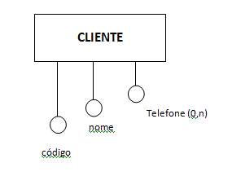
Característica dos Atributos
Outro aspecto vital, quando pensamos nos atributos, é sua cardinalidade, que nada mais é que a definição quanto aos valores desse atributo, relativos a sua associação a uma ocorrência da entidade ou relacionamento a que esse atributos pertence.
A cardinalidade (1,1) do atributo pode ser omitida do diagrama e indica que código e nome são atributos obrigatórios (cardinalidade mínima 1) e que são mono-valorados (cardinalidade máxima 1). No esquema estão representados pelo nome e código ligados a entidade cliente.
O atributo telefone, por sua vez, é um atributo opcional (cardinalidade mínima 0) e multivalorado (cardinalidade máxima “n”). Isso significa que um cliente pode não ter telefone ou ter vários telefones.

Slide 9
Característica dos Atributos
Essa questão é de vital importância. Pensemos em como resolver essa questão...
Se colocarmos apenas um “campo” telefone, como proceder quando o cliente tiver mais de um telefone?
Se deixarmos cinco telefones, será que não podemos ter um cliente com dez?
Se deixarmos o máximo possível, digamos cem telefones, logo pode surgir um cliente que supere esse máximo. E o que dizer do desperdício de espaço, pois se tivermos espaço para centenas de telefones, teremos enormes espaços no banco de dados totalmente inúteis.
As técnicas de normalização que ainda serão vistas, nos ajudarão a resolver esse e outros problemas, mas vamos pensar um pouco a respeito...

Slide 10
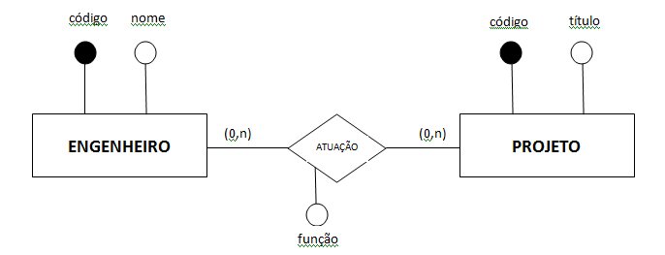
Característica dos Atributos
Outro aspecto vital a ser considerado, são os relacionamentos entre entidades. Vamos, primeiramente, analisar o esquema...
Temos um relacionamento de atuação (o engenheiro joão atua no projeto de construção da fábrica de computadores MicroComp). Mas, o esquema nos conta muito mais sobre o funcionamento desse “processo“...

Slide 11
Característica dos Atributos
Observando o esquema podemos afirmar que um engenheiro pode exercer funções diferentes em diferentes projetos em que atuar, portanto na representação do relacionamento atuação, podemos utilizar um atributo que determinará a função que o engenheiro exerce dentro de um projeto.
O atributo função não pertence, portanto, nem ao engenheiro tampouco ao projeto, uma vez que um engenheiro pode atuar em diversos projetos e em cada um deles em determinada função, assim como um projeto pode contar com vários engenheiros, inclusive com alguns exercendo as mesmas funções naquele projeto. Contudo, um engenheiro não pode estar num mesmo projeto com duas ou mais funções distintas. Pensemos nessa questão....

Slide 12
Característica dos Atributos
Como vimos, uma chave primária é aquele atributo que permite a identificação exclusiva de um registro numa entidade, que será representada por uma tabela no banco de dados, que é chamada de atributo identificador.
Os demais atributos, são chamados de atributos descritivos ou descritores, sendo atributos que não são chaves que permitem relacionamentos, cuja finalidade é a descrição de alguma característica de uma entidade.
Doravante vamos, sempre que possível, confundir as nomenclaturas entidades e tabelas, pois nosso foco será a compreensão do modelo relacional e a construção de tabelas em bancos de dados relacionais.
Mas, uma das principais funções de usarmos diagramas e notações está na comunicação

Slide 13
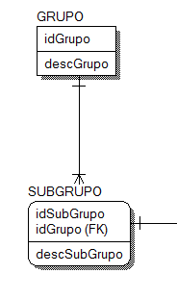
Característica dos Atributos
Nomenclatura
Chave Primária
Atributos
Nome da Entidade
Relacionamento
Chave Primária
Tipo de
Relacionamento
Chave Estrangeira

Slide 14
Relacionamentos
Como já observamos em vários esquemas representam uma ação ou um fato que associa uma entidade a outra entidade.
São inúmeras as situações em que podemos observar esse tipo de ocorrência, sempre com um verbo criando essa ação entre duas entidades. Assim podemos dizer que:
Clientes compram produtos.
Funcionários trabalham em empresas.
Logradouros formam uma cidade.

Slide 15
Relacionamentos
O esquema a seguir reduz ou simplifica a compreensão da nomenclatura.
deve ter uma ou mais
Cada <entidade 1> ou <relacionamento> ou < entidade 2>
pode ter uma única

Slide 16
Relacionamentos
São inúmeras as possibilidades, quando pensamos nos filmes e na produtora, por exemplo...
Cada filme é produzido por uma única produtora. Mas, e se uma produtora estiver associada a outra numa gravação?
Cada produtora produziu nenhum, um ou mais filmes.
Cada ator pode ter atuado em um ou mais filmes.
Cada filme pode ter um ou mais atores.
Cada filme pode ter um ou mais diretores.
Cada filme passou em um ou mais cinemas.
Cada cinema está numa cidade.
Cada ...

Slide 17
Relacionamentos
Todo relacionamento contém:
Nome (geralmente um verbo)
Opcionalidade (que indica se o atributo pode ou deve exitir);
Cardinalidade (uma única, uma, nenhuma ou várias ocorrências).
Condicionalidade (característica pela qual uma entidade pode ou deve ter ocorrências relacionada a outra. Por exemplo, todo funcionário deve estar alocado a um departamento, todavia o funcionário pode ou não ter dependentes).

Slide 18
Relacionamentos
Representando a condicionalidade...
Situação Condicional, pois um funcionário pode ter 0, 1 ou vários dependentes.
Situação Incondicional, pois o funcionário deve estar ligado a um departamento.
FUNCIONARIO
# codigo funcionario
* nome
* data admissao
* departamento
DEPENDENTES
# codigo dependente
* FK codigo funcionario
* nome
FUNCIONARIO
# cd_funcionario
* nome
* data admissão
* fk_cd_depto
DEPARTAMENTO
# cd_depto
* nome

Slide 19
Relacionamentos
Em relação a cardinalidade, esta apenas indica a quantidade de ocorrências de uma entidade que se encontram relacionadas as ocorrências de outra entidade.
Temos basicamente as seguintes possibilidades:
Relacionamento Um-para_Um (1:1);
Relacionamento Um-para-Muitos (1:n);
Relacionamento Muitos-para-Muitos (m:n).

Slide 20
Relacionamentos – Um para Um (1:1)
Define que cada ocorrência de uma entidade somente pode estar associada a uma única ocorrência de outra entidade.
É necessário analisar os dois sentidos do relacionamento.
Se imaginarmos duas tabelas hipotéticas separando homens e mulheres, somente será possível relacionar um homem a uma mulher e essa mulher também somente poderá estar relacionada a um homem.
Homem
A
B
C
Casado
Mulher
X
Y
Z

Slide 21
Relacionamentos – Um para Um (1:1)
Assim termos uma situação tal que qualquer homem ou mulher que for casado, somente corresponderá a uma única ocorrência na tabela relacionada.
Um homem é casado com uma única mulher e,
uma mulher é casada com um único homem.
Devemos observar que essa é uma relação válida numa data “t” qualquer, isto é, se houver um divórcio, essa relação será rompida e pode, posteriormente, ser refeita com outra ocorrência. Observar que o tempo não está representado nem nesse e nem em outros pontos desse material, mas é bastante relevante, por exemplo, em termos de BI (Business Intelligence).
1
Casado
1
Homem
Mulher

Slide 22
Relacionamentos – Um para Um (1:1)
Um gerente gerencia um único departamento e um departamento é gerenciado por um único gerente.
1
1
Gerencia
Departamento
Gerente

Slide 23
Relacionamentos – Um para Muitos (1:N)
Define que cada ocorrência de uma entidade pode estar associada com uma ou várias ocorrências em outra entidade. Todavia, cada ocorrência da entidade relacionada somente pode estar associada a uma única ocorrência da primeira entidade.
Um casal pode ter nenhum, um ou vários filhos, todavia que qualquer filho sempre pertence a um casal.
1
Possui
N
Casal
Filhos

Slide 24
Relacionamentos – Um para Muitos (1:N)
Um cliente pode comprar em um ou mais Pedidos, todavia cada pedido pertence somente a um e somente um cliente.
1
Comprar
N
Cliente
Pedido

Slide 25
Relacionamentos – Muitos para Muitos (N:N)
Quando cada ocorrência de uma entidade pode estar associada com uma ou várias ocorrências de outra entidade e, simultaneamente, cada ocorrência da segunda entidade pode estar associada com uma ou várias ocorrências da primeira entidade.
Um estudante cursa “m” disciplinas, mas podemos ter estudantes cursando somente uma ou mesmo nenhuma disciplina.
Já cada disciplina é cursada por um, nenhum ou vários estudantes, ou seja, “n” estudantes.
m
Cursa
n
Estudante
Disciplina

Slide 26
Relacionamentos – Muitos para Muitos (N:N)
Um Pedido pode conter vários Produtos. Já cada Produto pode constar em nenhum, um ou vários Pedidos.
m
Contém
n
Pedido
Produto

Slide 27
Relacionamentos – Muitos para Muitos (N:N)
Esse tipo de relacionamento somente é possível na modelagem lógica de dados, não sendo possível implementá-lo em bancos de dados relacionais. Ele será transformado em dois relacionamentos um-para-muitos e uma Entidade Associativa será criada.
Esse é outro e importante aspecto a ser estudado nas Formas Normais.

Slide 28
Relacionamentos – Cardinalidade Máxima
Representada de forma a indicar as situações anteriormente descritas, quanto a ocorrências. No caso, cada gerente e departamento estão associados como num casamento, mas um cliente pode ter mais de um pedido. No caso, somente se considera cliente quem fez ao menos um pedido e todo gerente deve estar ligado a um departamento. Também não temos departamento sem gerente ou pedido sem cliente. Já um cliente pode ter “N” pedidos. Assim 1 e “N” são os máximos possíveis, dependendo de cada situação.
1
1
Gerencia
Departamento
Gerente
1
1..N
Cliente
Faz
Pedido

Slide 29
Relacionamentos – Cardinalidade Mínima
Representada pelos vários “1” nas relações abaixo. Notar que em várias organizações se o cliente não fez ao menos um pedido, então é um Prospect, um Futuro Cliente, entre outras denominações.
1
1
Gerencia
Departamento
Gerente
1
1..N
Faz
Pedido
Cliente

Slide 30
Relacionamentos – Cardinalidade Mínima
A cardinalidade mínima pode ser obrigatória ou opcional. Quando obrigatória, indicamos como cardinalidade mínima “UM” (1). A cardinalidade mínima “1” também é chamada de obrigatória, já que manda (daí campos mandatórios) que o relacionamento deve obrigatoriamente associar uma ocorrência entre entidades.
Já cardinalidade mínima “zero” “0” é chamada de ”opcional”, já que indica a situação em que o relacionamento pode ou não associar uma ocorrência entre entidades.
(1,1)
(0,N)
Faz
Pedido
Cliente

Slide 31
Notações – Engenharia da Informação
Popularmente conhecida por “pé-de-galinha” por óbvias razões...
1:1
1:n
m:n

Slide 32
Notações – Engenharia da Informação
Quanto a obrigatoriedade, temos:
obrigatório
opcional

Slide 33
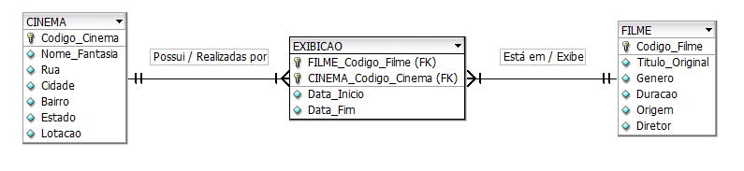
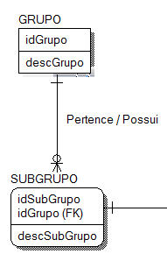
Notações – Ferramentas
Exemplos
DBDesigner
ERwin

Slide 34
Compreendendo Relacionamentos
Entidade Associativa ou Agregação
Um relacionamento é uma associação entre entidades, como é a relação entre Médico e Paciente, regulada pela realização da consulta.
Mas, é possível que ocorram várias consultas do paciente a esse médico. Ou nenhuma.
Também é possível que, numa consulta, o médico tenha feito alguma prescrição ao paciente, portanto...
Em cada consulta o Médico pode prescrever um ou mais medicamentos diferentes para o Paciente, podendo ou não repeti-los.
Prescrição então é um relacionamento entre uma entidade Medicamento e o relacionamento Consulta, que aparece no esquema.
MÉDICO
(O,n)
CONSULTA
(O,n)
PACIENTE

Slide 35
Compreendendo Relacionamentos
Entidade Associativa ou Agregação
A entidade Medicamento poderia ser pensada com sendo do Paciente, mas aí não seria correto (o Médico é quem prescreve) ou, ainda, como um relacionamento direto entre Médico e Paciente (ou seja, atributo da consulta), mas aí precisaríamos ter apenas um medicamento por consulta.
Assim, precisamos relacionar a entidade Medicamento ao relacionamento Consulta, o que gera uma associação ou agregação.

Slide 36
Compreendendo Relacionamentos
Entidade Associativa ou Agregação
Uma Entidade Associativa é apenas a redefinição de um relacionamento que passa a ser tratado de maneira análoga a uma entidade.
Esse conceito é especialmente aplicável em relacionamentos de cardinalidade N:N.
MÉDICO
(O,n)
CONSULTA
(O,n)
PACIENTE
(O,n)
PRESCRIÇÃO
(O,n)
MEDICAMENTO

Slide 37
Compreendendo Relacionamentos
Entidade Associativa ou Agregação
Substituindo o relacionamento pela entidade associativa.
Temos:
MÉDICO
PACIENTE
(1,1)
(1,1)
(O,n)
(O,n)
CONSULTA
(O,n)
PRESCRIÇÃO
(O,n)
MEDICAMENTO

Slide 38
Compreendendo Relacionamentos
Entidade Associativa ou Agregação
Substituindo o relacionamento pela entidade associativa.
Temos apenas tabelas!
MÉDICO
PACIENTE
(1,1)
(1,1)
(O,n)
(O,n)
CONSULTA
(1,1)
(O,n)
(O,n)
(1,1)
PRESCRIÇÃO
MEDICAMENTO

Slide 39
Compreendendo Relacionamentos
Entidade Associativa ou Agregação
No modelo lógico, normalmente aplicamos o conceito especial de “Entidade Associativa” para os relacionamentos N:N, quando o relacionamento possuir atributos (atributos do relacionamento), que irá gerar tabelas específicas no modelo físico.
Vejamos como fica, usando a ferramenta Data Modeler, que ainda será vista em nosso curso, especialmente ligada a ferramenta Oracle.

Slide 40
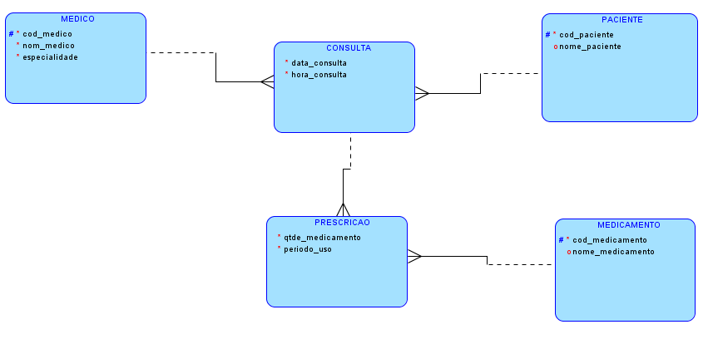

Compreendendo Relacionamentos
Entidade Associativa ou Agregação
Exemplo: Modelo Lógico de Dados
Realiza Consulta
É consultado
Possui medicamentos prescritos
É prescrito

Slide 41
Compreendendo Relacionamentos
Relacionamento Recursivo
São relacionamentos que ocorrem entre ocorrências de uma mesma entidade.
Normalmente representam algum sentido de hierarquia. Algo como um cadastro de funcionários, nos quais alguns são chefiados por outros, todavia como estão todos no mesmo cadastro o funcionário 512, por exemplo, pode ser subordinado do 84, que por sua vez responde ao 25. O presidente da organização será o único que não terá um auto-relacionamento, pois não se subordina a ninguém.
Esses relacionamentos são aplicáveis a qualquer das três possibilidades de cardinalidade (1:1, 1:N, N:N).

Slide 42
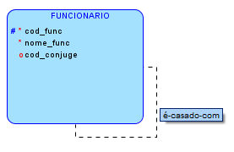
Compreendendo Relacionamentos
Relacionamento Recursivo ou Reflexivo
Exemplos:
Um funcionário pode ser casado com outro funcionário
nesta empresa.
1:1 -> ambos os lados opcionais

Slide 43
Compreendendo Relacionamentos
Especialização e Generalização
Especialização: Conceito que permite atribuir propriedades particulares a um subconjunto das ocorrências (especializadas) de uma entidade genérica.
Por que? Atributos não se aplicam a todas as entidades.
A entidade que possuir propriedades genéricas será chamada SUPERCLASSE.
A entidade que possuir propriedades particulares será chamada de SUBCLASSE.

Slide 44
Compreendendo Relacionamentos
Especialização
Toda pessoa ou é física ou é jurídica!
PESSOA
PESSOA_FISICA
PESSOA_JURIDICA

Slide 45
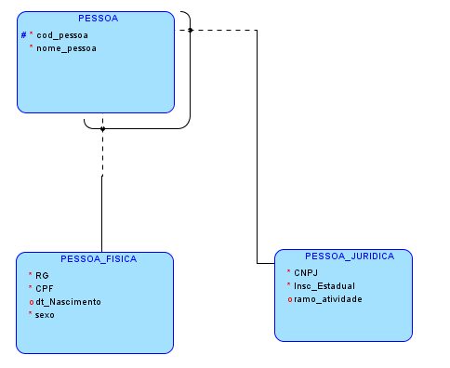
Compreendendo Relacionamentos
Especialização
Notação gráfica da
especialização

Slide 46
Compreendendo Relacionamentos
Especialização e Generalização
Generalização: É o processo inverso da especialização. Resultado da união de dois ou mais conjuntos de subclasses (entidades com propriedades particulares) produzindo uma entidade com um conjunto de propriedades genéricas (Superclasse).
Por que? Atributos são comuns a dois ou mais conjuntos de entidades.

Slide 47
Compreendendo Relacionamentos
Generalização
Funcionário
Engenheiro
Médico
Secretária

Slide 48
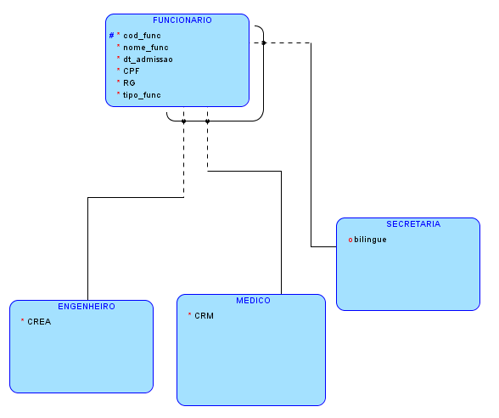
Compreendendo Relacionamentos
Especialização e Generalização
Notação gráfica da generalização

Slide 49
Compreendendo Relacionamentos
Especialização e Generalização
Quando da implementação (modelo físico), poderemos optar por um de dois caminhos:
Utilizando uma única tabela, teremos a chave primária armazenada uma única vez, porém poderemos ter atributos nulos na tabela.
Utilizando uma tabela para cada entidade especializada. Cada entidade especializada terá como chave primária o atributo identificador da SUPERCLASSE. A chave será armazenada na SUPERCLASSE e nas SUBCLASSES.

Slide 50
Compreendendo Relacionamentos
Especialização e Generalização
Herança de Atributos
É uma conseqüência do processo de especialização/generalização.
As subclasses herdam os atributos da superclasse, ou seja, cada ocorrência da entidade especializada possui, além de suas próprias propriedades (atributos e relacionamentos), as propriedades da ocorrência da entidade genérica correspondente.
Superclasse
Subclasses
Será um aspecto particularmente na
Programação orientada a objetos.

Slide 51
Compreendendo Relacionamentos
Especialização e Generalização
Classificação: Total ou Parcial
Total: Para cada ocorrência da entidade genérica (SUPERCLASSE) existe sempre uma ocorrência em uma das entidades especializadas (SUBCLASSE). Assim, cada Pessoa necessariamente será Física ou Jurídica.
Parcial: Nem toda ocorrência da entidade genérica (SUPERCLASSE) possui uma ocorrência correspondente em uma entidade especializada (SUBCLASSE). Um funcionário costuma ser Engenheiro ou Médico (embora nada impeça que alguém tenha mais de uma especialização, por exemplo).

Slide 52
Compreendendo Relacionamentos
Especialização e Generalização
Classificação: Exclusiva ou Compartilhada
Exclusiva: Uma ocorrência da entidade genérica é especializada no máximo uma vez. É o caso do funcionário ser médico ou engenheiro, situação mais comum.
Compartilhada: Uma ocorrência da entidade genérica pode ser especializada várias vezes. Ocorre, por exemplo, quando uma pessoa é simultaneamente aluno e professor de uma mesma instituição.

Slide 53
Compreendendo Relacionamentos
Especialização e Generalização
Níveis (ou hierarquias) ocorrem dentro da especialização, sem número limite de níveis.
VEÍCULO
VEÍCULO
TERRESTRE
VEÍCULO
AQUÁTICO
AUTOMÓVEL
VEÍCULO ANFÍBIO
BARCO

Slide 54
Práticas – Campeonato
Exercícios:
5- Retome exercício 3 (Aula 7) sobre campeonato de futebol, basquete ou futebol americano, conforme sua opção. Reveja sua solução a luz das novas técnicas aprendidas, notadamente em:
Inserindo uma entidade pessoa que englobe tanto jogadores, técnicos e dirigentes, pois todos são pessoas.
Notar que um jogador atua em um clube somente, dependendo do tipo de regra de cada campeonato.
Um clube tem muitos jogadores
Um campeonato pode ter um ou mais organizadores (NFL é composta de duas conferências, por exemplo).

Slide 55
Práticas – Academia
6- Vamos considerar uma academia. Os alunos/clientes podem frequentar quantas aulas desejarem. Cada aula é identificadas por um número único e exclusivo, dentro da modalidade a que se refere. Assim temos a aula 15 de tênis e a aula 15 de natação.
Cada modalidade esportiva se caracteriza por ter níveis próprios de exigências, dificuldades e equipamentos obrigatórios. Toda modalidade ocorre num lugar (sala, piscina, campo, entre outras) e tem um ou mais professores simultaneamente.
Os professores tem atributos como nome, sobrenome e telefone, mas tem um código próprio em seus crachás. O mesmo ocorre com alunos, dos quais também se deseja saber idade, sexo e restrições de saúde.

Slide 56
Práticas – A CARLOCA
7- A CARLOCA, cooperativa de locação de automóveis, precisa de um sistema que controle as locações de veículos, que opere da seguinte maneira:
Sobre o veículo:
Identificação pela Chapa
Todo veículo tem fabricante, marca e modelo
Todo veículo tem um tipo: esportivo, passeio, utilitário, etc.
E demais atributos como cor, ano de fabricação, tipo de combustível, etc.
Todo veículo pertence a um proprietário.

Slide 57
Práticas – A CARLOCA
Sobre o Locador:
Nome, endereço, localidade, telefone, CPF, RG, etc
Atendente associado à locação (funcionário)
Sobre o proprietário:
Nome, endereço, localidade, telefone, celular, CPF, RG, etc
Sobre os valores:
Valor da locação do veículo, em função da data de retirada e da devolução do veículo, relacionada ao seu valor de diária.

Slide 58
Autor: Prof. Jorge Surian
jorge.surian@gmail.com

